Slide 1

Cocos Creator Inspector
HUZI
导师：lionqu
Leader：goldzhong

Slide 2
1
2
3
项目功能展示
项目原理
页面渲染
4
MENU
后记

Slide 3
1
项目功能展示

Slide 4
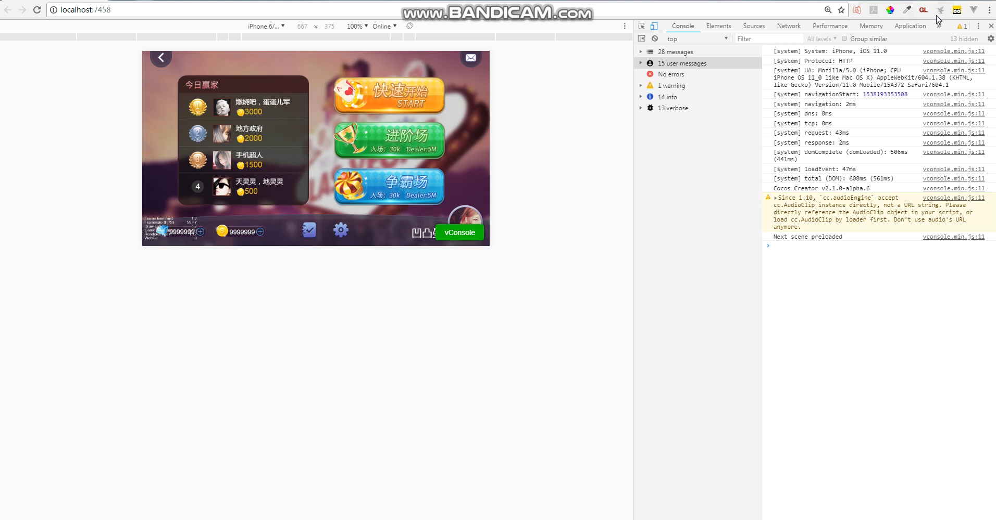
主要功能：
1. 图形化显示节点/脚本属性和节点树属性
2. 查找节点树中的节点
3. 点击节点，显示节点对应边框
4. 点击节点边框定位到对应的节点
5. 动态修改大部分节点/脚本属性和节点树
6. 通过ccIns.n0和ccIns.cs直接访问点击的节点和节点组件

Slide 5
适用情况/优点：
1. 显示动态加载出来的节点属性，即运行时的节点属性。
例如：显示prefab生成的节点属性
2. 在特殊分辨率下调试UI或者UI组件。
例如：调试widget组件
3. debug时方便定位节点和组件位置。
点击节点后直接可以通过ccIns.n0获取该节点
不适用情况/缺点：
1. 在动画效果和回调函数的显示方面仍然欠缺
2. 无法很好的显示3D物体的边框
3. 在组件绑定节点数过多的情况下会发生卡顿

Slide 6
项目原理
2

Slide 7
原页面的节点属性
POST通讯
插件上展示的属性
A
eval函数
B
双向绑定.

Slide 8
插件获得节点信息，重新渲染新的属性
原页面的节点属性变化
POST新的节点
A
B
A->B
（通过设置定时器定时刷新，POST新的节点）

Slide 9
原页面的节点属性修改
插件节点信息被修改
通过eval函数
执行原页面事先注入的接口函数
A
B
A<-B
（通过Vue绑定的函数获取更新信息）

Slide 10
通讯结构

Slide 11
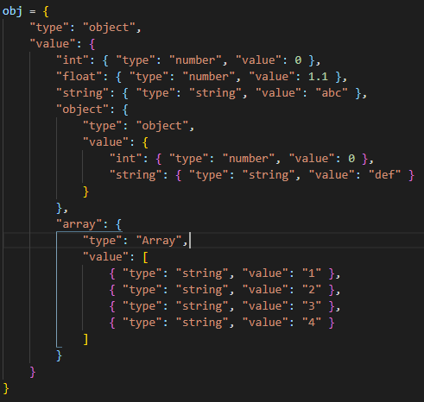
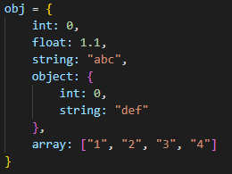
POST通讯
原类型
POST通讯结构定义
type(类型)+value(值)
通讯类型

Slide 12
一般类型
特殊类型
object：
cc类型：
通过__props__获得key值
非cc类型：
通过Object.keys()获得key值
基本类型(number, string等)：直接构造。
使用自定义函数，
手动设置key值

Slide 13
Chrome 插件通讯

Slide 14
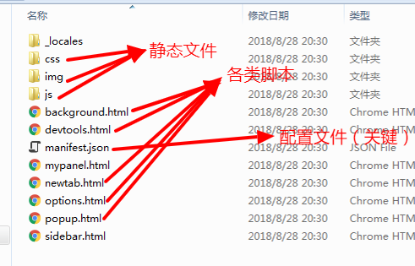
文件架构

Slide 15
1
3
manifest.json
五类脚本
通讯
2

Slide 16
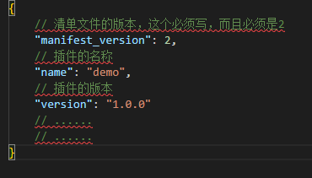
这是一个Chrome插件最重要也是必不可少的文件，用来配置所有和插件相关的配置，必须放在根目录。
其中，manifest_version、name、version3个是必不可少的。
1. manifest.json

Slide 17
2. 五类脚本
content-scripts
background
popup
injected-scripts
devtools

Slide 18
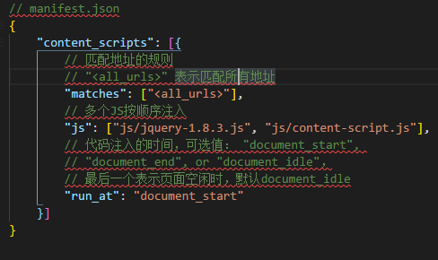
content-script
特点1
在manifest.json中设置
和原页面共享DOM树。
和原页面不共享JS。
特点2
不能访问绝大多数chrome.xxx.api。

Slide 19
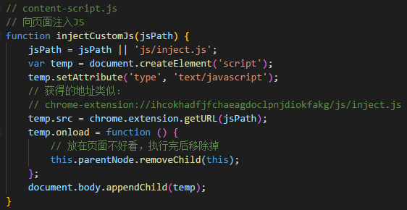
injected-script
特点1
通过DOM树注入
和原页面共享DOM树。
和原页面共享JS。
特点2
不能访问绝大多数chrome.xxx.api。
很难进行调试！

Slide 20
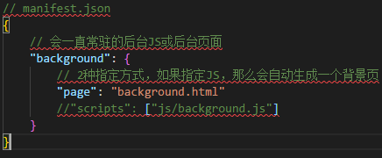
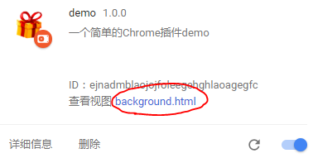
background
在manifest.json中设置
特点1
和原页面没有关系。
特点2
可以访问绝大多数chrome.xxx.api。
生命周期很长。

Slide 21
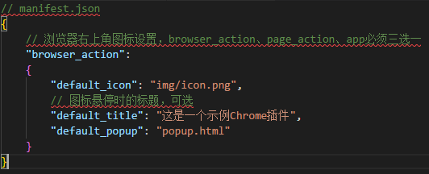
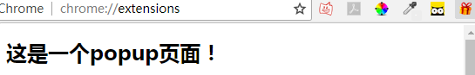
popup
在manifest.json中设置
特点1
和原页面没有关系。
特点2
可以访问绝大多数chrome.xxx.api。
生命周期短。

Slide 22
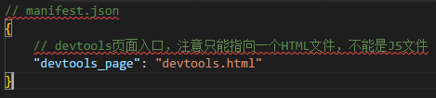
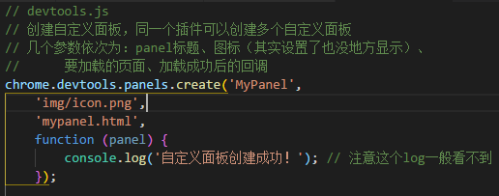
devtools
在manifest.json中设置html
html引用js，js中添加侧边栏
特点1
和原页面没有关系。
特点2
可以访问绝大多数chrome.xxx.api。
生命周期短。

Slide 23
background
injected-scripts
.
popup
content-scripts
devtools
原网页相关
总结
chrome相关

Slide 24
JS种类 | 可访问的API | DOM访问情况 | JS访问情况 | 直接跨域
injected script | 和普通JS无任何差别，不能访问任何扩展API | 可以访问 | 可以访问 | 不可以
content script | 只能访问 extension、runtime等部分API | 可以访问 | 不可以 | 不可以
popup js | 可访问绝大部分API，除了devtools系列 | 不可直接访问 | 不可以 | 可以
background js | 可访问绝大部分API，除了devtools系列 | 不可直接访问 | 不可以 | 可以
devtools js | 只能访问 devtools、extension、runtime等部分API | 可以 | 可以 | 不可以

Slide 25
3. 脚本间通讯
各类脚本之间的通讯。
原网页脚本
之间
原网页脚本
和
chrome脚本
chrome脚本
之间

Slide 26
content-script
injected-script
原脚本之间
使用：window.postMessage（短连接）

Slide 27
background
popup
devtools
content-script
原脚本和chrome 脚本之间
使用：chrome.runtime.sendMessage（短连接）
或者chrome.runtime.connect（长链接）

Slide 28
devtools
background
popup
chrome 脚本之间
使用：chrome.extension.sendMessage（短连接）
或者chrome.extension.connect（长链接）

Slide 29
 | injected-script | content-script | popup-js | background-js | devtools-js
injected-script | - | ~ (window.postMessage) | - | - | -
content-script | ~ (window.postMessage) | - | ~ (chrome.runtime.sendMessage) | ~ (chrome.runtime.sendMessage) | -
popup-js | - | ~ (chrome.runtime.sendMessage) | - | * (chrome.extension.getBackgroundPage) | ~ (chrome.extension.sendMessage)
background-js | - | ~ (chrome.runtime.sendMessage) | * (chrome.extension.getViews) | - | ~ (chrome.extension.sendMessage)
devtools-js | * (chrome.devtools. inspectedWindow.eval) | - | ~ (chrome.extension.sendMessage) | ~ (chrome.extension.sendMessage) | -
- ：无意义或不存在 ~：间接连接 *：直接连接

Slide 30
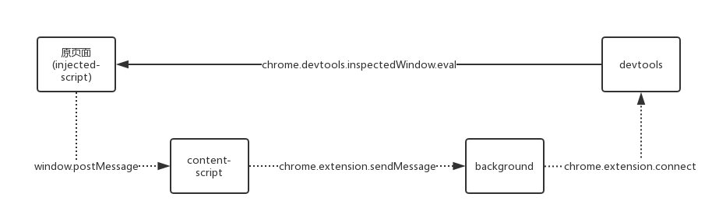
双向绑定.

Slide 31
3
页面渲染

Slide 32
Vue

Slide 33
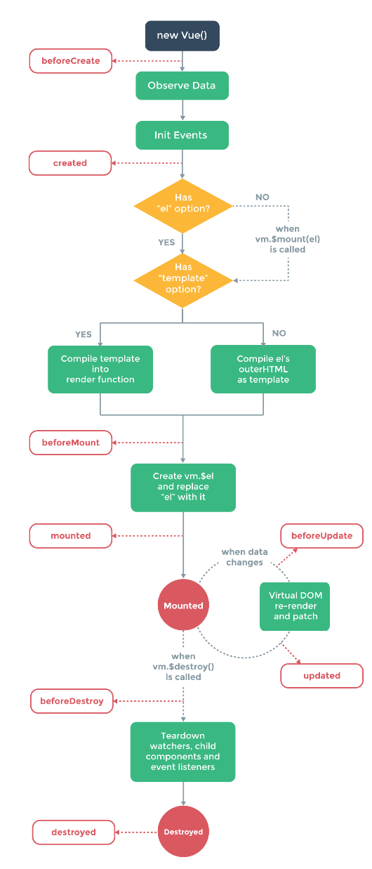
Vue渲染流程

Slide 34
v-bind
v-if / v-else / v-else-if
数据绑定
JS表达式
选择渲染
组件
v-on
v-for
函数绑定
JS表达式
循环展开
组件
Vue 常用指令

Slide 35
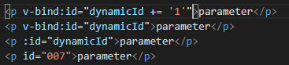
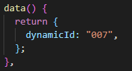
v-bind
当dynamicId变化时，相应的id就会发生变化。

Slide 36
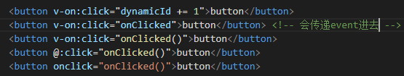
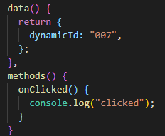
v-on
v-on和一般的html绑定区别不大。
增加了一个直接绑定函数的功能。

Slide 37
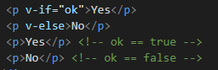
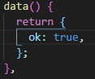
v-if / v-else / v-else-if
同if、else-if、else。
判断条件不成立时，不进行渲染。
PS：类似的还有v-show。

Slide 38
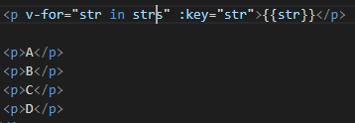
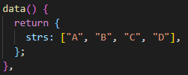
v-for
将单个模板展开成多个模板。
PS：优先级在v-if上。

Slide 39
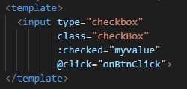
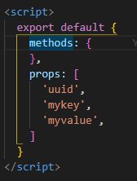
Vue组件化 – 子组件
路径：basenode/right/CheckBox.vue
template
定义一个组件，供父组件使用。
Props
需要父组件传递的属性。

Slide 40
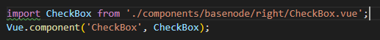
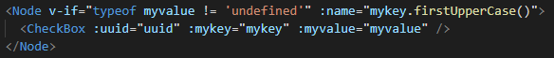
Vue组件化 – 父组件
导入
全局注册这个组件。
使用
依次向子组件传递需要的三个属性(uuid, mykey, myvalue)。

Slide 41
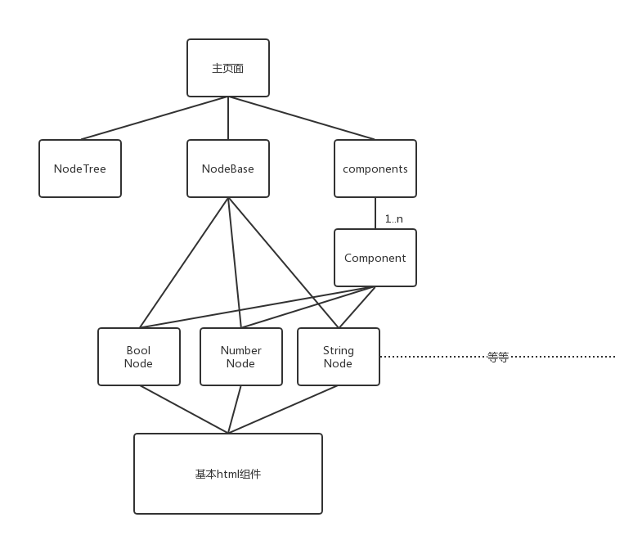

Slide 42
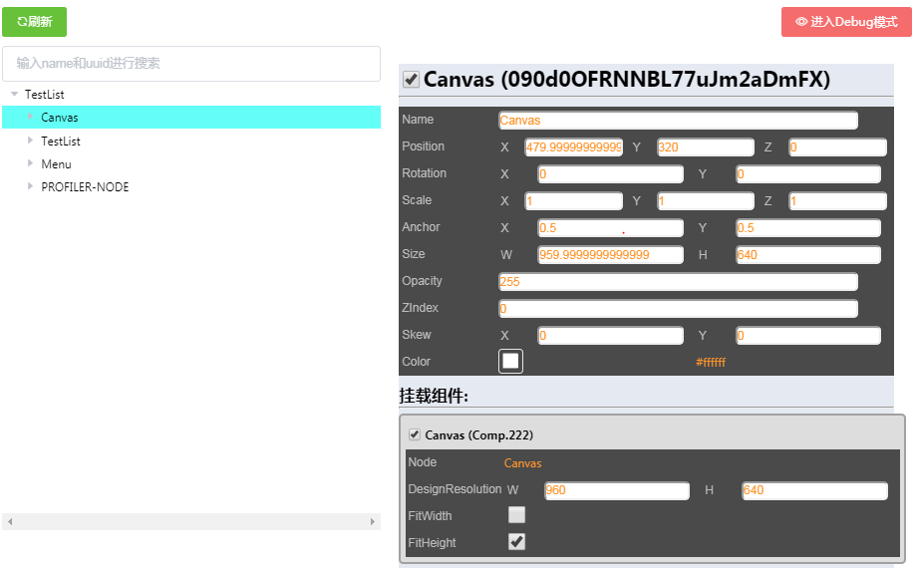

Slide 43
Element-UI

Slide 44
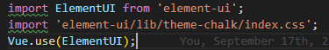
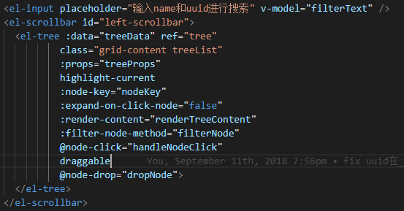
el-开头的vue组件库
使用方法见官网：
http://element-cn.eleme.io/#/zh-CN/component/custom-theme

Slide 45
4
后记

Slide 46
开发项目
遇到的困难

Slide 47
开发前，上述所用的知识一个都不知道，只对js有所了解。因此对什么gulp，vue-cli一脸懵
由于不懂得cocos的api和图形学原理，走了很多弯路（重复造轮子），比如尝试使用DOM构造边框，尝试自己通过矩阵乘法算出坐标矩阵。
由于是在chrome脚本开发，导致很多vue的debug工具不能用。并且使用了eval的方式，调试比较困难。

Slide 48
感想

Slide 49
整个过程并不复杂和困难，但是感觉很繁琐，很花时间
实际制作时，才能发现很多开工前和理论中意想不到的bug
完整的体验了一个项目制作过程，包含全套代码和文档和使用手册，虽然很多的bug，可能实用性不大，但是自己还是感觉很有成就感的
及时回顾自己的代码并进行抽象很重要

Slide 50
THANKS
HUZI
导师：lionqu
Leader：goldzhong

